Slide 1


Slide 2

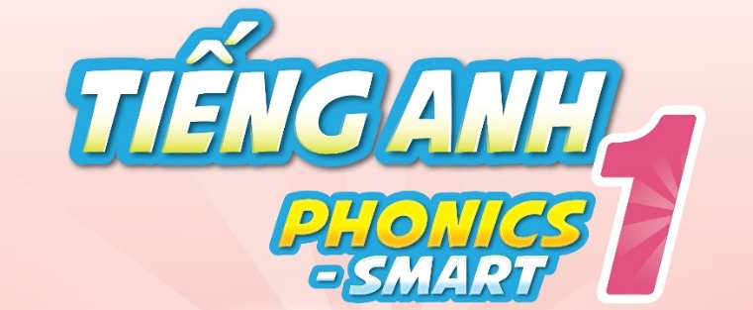

Slide 3

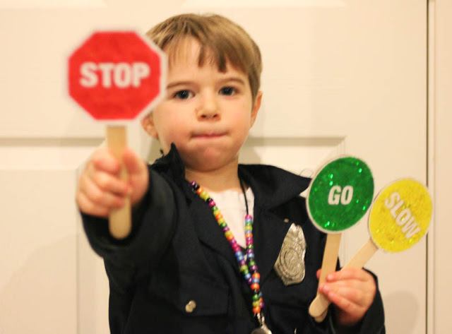
GAME: TRAFFIC LIGHTS
Notes:
Instruct the kids to run in spot fast when you shout, “green light”, slow down when you shout, “yellow light”, and stop when you say, “red light.”

Slide 4
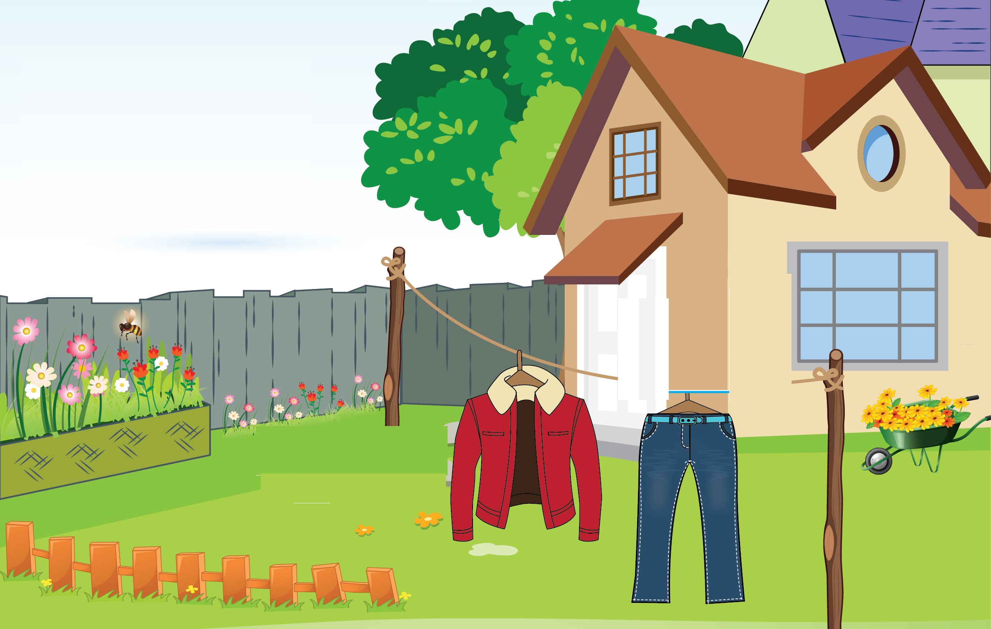

Unit 10
Lesson 1
Notes:
- GV hỏi học sinh nhìn thấy gì trong tranh để dẫn dắt vào bài học.

Slide 5



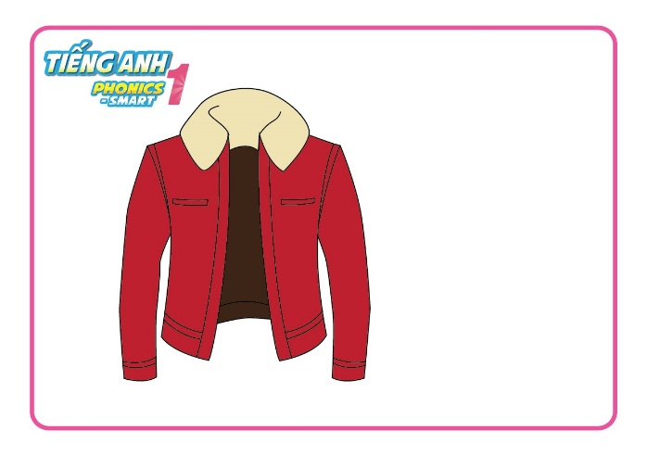
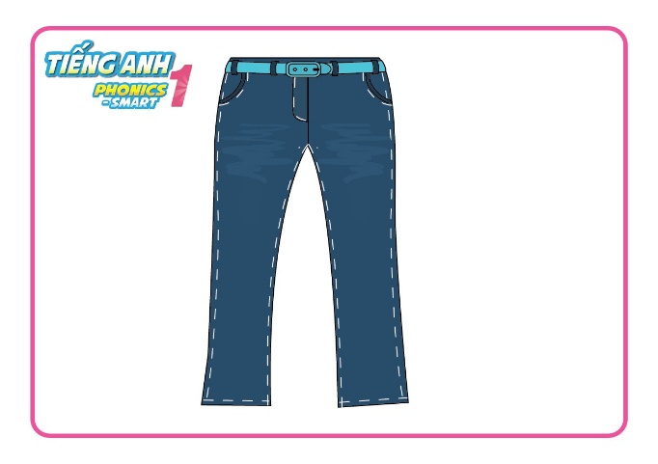
Unit 10:
Lesson 1:
J j
1. Look, listen and repeat.
jacket
jeans

Slide 6






Hidden Picture game
jeans

Slide 7


Hidden Picture game

Slide 8
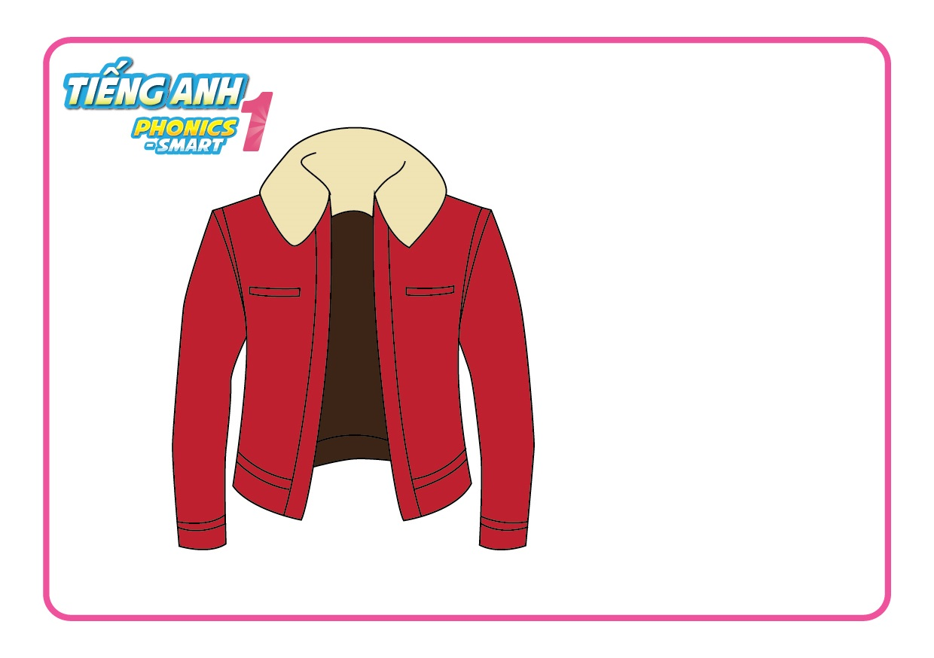
Hidden Picture game
jacket

Slide 9

Hidden Picture game

Slide 10
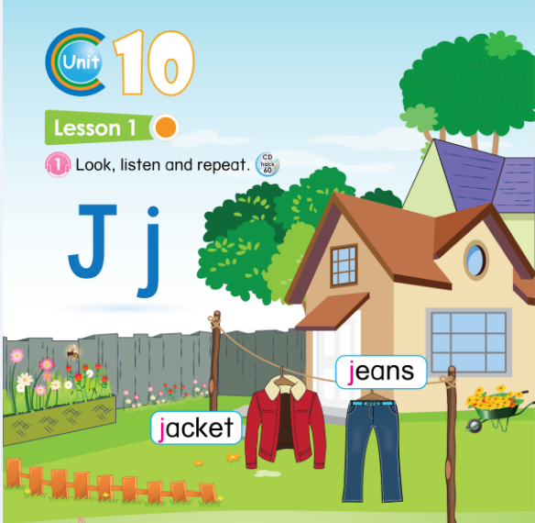
Open your book - page 44
Notes:
Gv hường dẫn HS mở sách chỉ và đọc các nội dung đã học.

Slide 11

Unit 10:
Lesson 1:
J j
1. Look, listen and repeat.
2. Let’s chant.

Slide 12

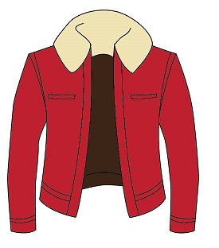
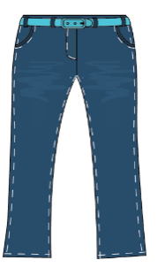
Unit 10:
Lesson 1:
J j
1. Look, listen and repeat.
2. Let’s chant.
J
j

Slide 13


CÔNG TY CỔ PHẦN PHÁT TRIỂN GIÁO DỤC
VIỆT NAM VPBOX
Hà Nội
Biệt thự G2&G28, Làng Quốc Tế Thăng Long,
Quận Cầu Giấy, Hà Nội.
ĐT: (024) 3 3793 2405
phonics.hanoi@vpbox.edu.vn
Thành Phố Hồ Chí Minh
Số 29 Mai Thị Lựu, Quận 1, TP. HCM.
ĐT: (028) 3 820 5934
phonics.hcm@vpbox.edu.vn
www.vpbox.edu.vn

